Slide 1
химическая термодинамика

Slide 2
ЦЕЛИ ЛЕКЦИИ
ОБУЧАЮЩАЯ: сформировать знания об основах химической термодинамики и её законах.
РАЗВИВАЮЩАЯ: расширить кругозор на основе интеграции знаний, развить логическое мышление.
ВОСПИТАТЕЛЬНАЯ: содействовать формированию устойчивого интереса к изучению дисциплины.

Slide 3

План:
Основные понятия термодинамики.
Внутренняя энергия системы, энтальпия. Первый закон термодинамики.
Закон Гесса и его следствие.
Энтропия – как мера неупорядоченности системы. Второй закон термодинамики.
Свободная энергия Гиббса. Экзэргонические и эндэргонические процессы.

Slide 4
1.Основные понятия термодинамики
Термодинамика – наука об энергетике процессов.
Термодинамика изучает законы, которые описывают энергетические превращения, сопровождающие физические, химические и биологические процессы.

Slide 5
Материя - это всё то, что наполняет Вселенную, а энергия – это форма движения материи.

Slide 6
Энергия (Е)
- количественная мера интенсивности различных форм перемещения и взаимодействия частиц в системе, а также взаимодействие с окружающей средой.
Энергия имеет размерность кДж/моль.

Slide 7
В зависимости от формы движения различают:
тепловую,
электрическую, химическую,
ядерную
и другие виды энергии.

Slide 8
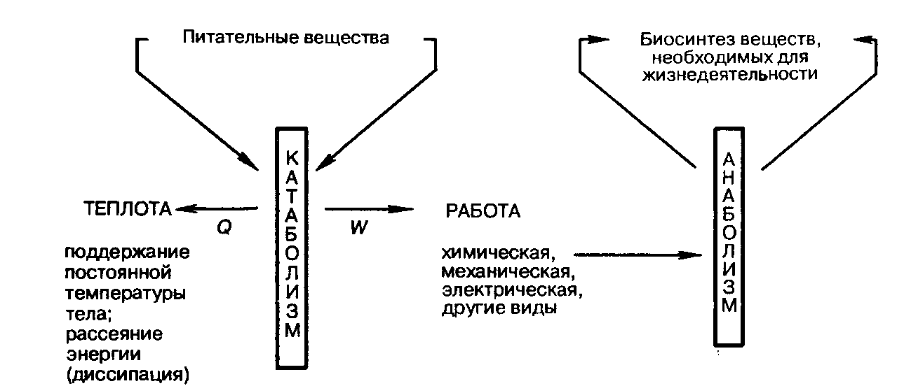
Энергетические потоки в живых системах
Термодинамический метод исследования применяют для изучения обмена веществ и энергии, происходящего в клетках животных, растений и человека.

Slide 9
Системой называют тело или группу взаимодействующих тел, фактически или мысленно выделяемых из окружающей среды.
Система
Гомогенная - это однородная система, в которой нет частей, различающихся по свойствам и разделенных границей раздела фаз.
Гетерогенная- это разнородная система, состоящая из двух и более частей, отличающихся по свойствам, между которыми есть граница раздела фаз.

Slide 10
Системы
от характера взаимодействия с окружающей средой
Открытые
есть обмен с окружающей средой энергией и веществом
Закрытые обменивается с окружающей средой энергией, а обмена веществом нет.
Изолированные
нет обмена с окружающей средой энергией и веществом

Slide 11
на примере биологических систем, расположенных в порядке усложнения в следующем иерархическом ряду: органелла – клетка – ткань – орган – организм – популяция – биоценоз – биосфера.

Slide 12
Термодинамическая система характеризуется определенными значениями ее свойств, которые называются параметрами состояния.
Параметры состояния – любая величина, присущая телу, изменение которой определяется только начальным и конечным состоянием тела и не зависит от характера процесса изменения его состояния, при переходе его из первого состояния во второе.

Slide 13
Параметры можно разделить на две группы:
Интенсивные –не зависят от количества вещества и при взаимодействии тел выравниваются (температура, давление и т.п.);
Экстенсивные – зависят от количества вещества, следующие закону аддитивности (масса, объём, внутренняя энергия и т.п.).

Slide 14
Состояние системы:
Совокупность всех физических и химических свойств системы характеризует её термодинамическое состояние.
Равновесное – характеризуется постоянством всех свойств во времени за счет отсутствия потоков вещества и энергии в системе
Стационарное - характеризуется постоянством всех свойств во времени за счет непрерывного обмена веществом и энергией между системой и окружающей средой
Переходное – изменение свойств системы во времени

Slide 15
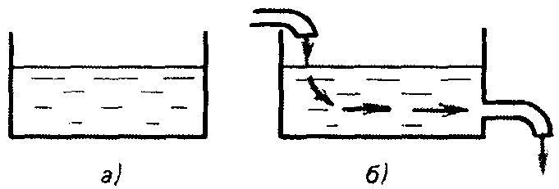
Гидродинамическая модель равновесного (а) и стационарного (б) состояний

Slide 16
Термодинамический процесс - это переход системы из одного состояния в другое.
Классификация:
1. По конечному результату – разомкнутые и циклические, в результате которых параметры приобретают исходные значения.
2. По характеру взаимодействия с окружающей средой: обратимые и необратимые. Обратимые процессы не оставляют изменений в окружающей среде.

Slide 17
Термодинамические процессы
Классификация:
3. По местонахождению причины: самопроизвольные (причина – в самой системе) и вынужденные (причина – в окружающей среде)
4. По пути проведения процесса: изотермический (при постоянной температуре), изобарический или изобарный (при постоянном давлении), изохорический (при постоянном объеме), адиабатический (без обмена энергией с окружающей средой).

Slide 18
К термодинамическим функциям системы относятся:
        1. Внутренняя энергия (U).
        2. Энтальпия (Н).
        3. Энтропия (S).
        4. Энергия Гиббса (свободная энергия) (G).
        5. Энергия Гельмгольца (F).
        6.Химический потенциал (μ).

Slide 19
2. Внутренняя энергия системы, энтальпия.
Первый закон термодинамики.
Для описания энергетического состояния системы используется ее функция состояния - внутренняя энергия (U, кДж/моль).
Внутренняя энергия - функция состояния, абсолютное значение которой определить невозможно,
так как любая термодинамическая система материальна, а материя - с точки зрения ее строения - неисчерпаема.
Экспериментально можно определить изменение внутренней энергии при взаимодействии системы с окружающей средой. При этом взаимодействии обмен энергией может осуществляться в виде работы и теплоты.

Slide 20
Внутренняя энергия системы U равна сумме потенциальной и кинетической энергии всех частиц этой системы
U = Е пот + Е кин
Работа (А) - это энергетическая мера направленных форм передачи энергии в процессе взаимодействия системы с окружающей средой. А + → U↓.
Теплота (Q) - это энергетическая мера неупорядочных, хаотических форм движения частиц в процессе взаимодействия системы с окружающей средой. Q+ → U↑

Slide 21
Первое начало термодинамики имеет несколько формулировок:
в изолированной системе сумма всех видов энергии есть величина постоянная.

Slide 22
подведенное к системе тепло Q идет на увеличение внутренней энергии системы ∆U и на совершение внешней работы A.
Первый закон термодинамики
Q = ΔU + A
Ю.Мейер, 1842 , физик
уравнение Q = ∆U + A является математическим выражением первого начала термодинамики

Slide 23
В биологических системах теплота обычно отдается системой во внешнюю среду, а работа совершается за счет убыли внутренней энергии.
Поэтому для биологических систем математическую запись первого начала термодинамики представляют:
- Q = ΔU - W.

Slide 24
Энтальпия – это термодинамическая функция, характеризующая энергетическое состояние системы при изобарно-изотермическом процессе.
U + pV = ΔH – энтальпия
+Q = -Δ Н

Slide 25
Стандартная энтальпия образования сложного вещества ΔН°обр -
это тепловой эффект реакции образования 1 моль данного вещества из простых веществ.
2Сгр + 3Н₂(г) + 0,5 О₂ (г) = С₂Н₅ОН (ж)
ΔН°обр(С₂Н₅ОН )(ж) = – 277 кДж/моль
ΔН°(простых веществ) = 0
Стандартные условия:
Количество вещества – 1 моль
Давление – 101325 Па
Температура – 298K (25°С)

Slide 26
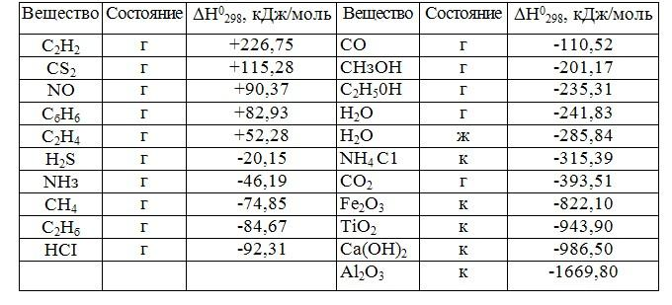
Стандартные энтальпии образования некоторых веществ

Slide 27
Энтальпия сгорания (ΔН °сгор ) – тепловой эффект реакции окисления кислородом 1 моль вещества до образования высших оксидов
С₂Н₂ (г) + 2,5О₂(г) → 2СО₂(г) + Н₂О (г)
ΔН °р-ции = – 1256 кДж/моль

Slide 28
Энтальпии сгорания некоторых веществ в стандартных условиях
Вещество |  | ∆H⁰_{298,} кДж/моль | Вещество |  | ∆H⁰_{298,} кДж/моль
формула | название |  | формула | название
CH₄ C₂H₂ C₂H₄ C₂H₆ C₆H₆ C₇H₈ CH₃OH C₂H₅OH C₂H₄(OH)₂ C₃H₈(OH)₃ C₄H₈O₂ C₄H₁₀O CH₃COOH | Метан Ацетилен Этилен Этан Бензол Толуол Метиловый спирт Этиловый спирт Этиленгликоль Глицерин Этилацетат Диэтиловый эфир Уксусная к-та | -890,31 -1299,63 -1410,97 -1559,88 -3267,70 -3910,28 -726,64 -1366,91 -1192,86 -1664,40 -2254,21 -2730,90 -873,79 | C₇H₆O₂ C₆H₁₂O₆ C₁₂H₂₂O₁₁ C₃H₉N ССl₄ С₆H₅O₂N С₆H₇N (ж) С₅Н₁₀ H₂S C С S Н₂ | Бензойная к-та Глюкоза Сахароза Триметиламин Тетрахлорметан Нитробензол Анилин Циклопентан Сероводород Графит Алмаз Сера Водород | -3227,54 -2815,8 -5648,0 -2442,92 -260,65 -3057,01 -3396,2 -3319,54 -517 -393,51 -395,7 -296,9 -285,83

Slide 29
Калория – это количество теплоты, необходимое для нагревания 1 г воды на 1ºC (от 14.5 дo 15.5ºC)

Slide 30
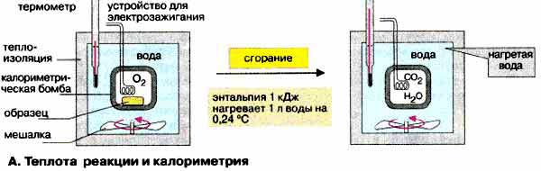

Slide 31
Калорийность питательных веществ – это энергия, которая выделяется при полном окислении 1г питательного вещества.
1 кал = 4,18 Дж
1000 кал = 1Кал(ккал) пищевая
кДж/г ккал/г
Жиры 37,7–39,8 9,0 – 9,5
Углеводы 16,5–17,2 4,0 – 4,1
Белки 16,5 – 17,2 4,0 – 4,1

Slide 32
Тепловой эффект (энтальпия) реакции ΔH –
это количество теплоты, которое выделяется или поглощается в результате химической реакции при р, Т = const.
Описывается термохимическими уравнениями.
С₂Н₂ (г) + 2,5О₂(г) → 2СО₂(г) + Н₂О (г)
ΔН °р-ции = – 1256 кДж/моль

Slide 33
3. Закон Гесса и его следствие.
Энтальпия реакции, т.е. тепловой эффект реакции при р,T=const , зависит от природы и состояния исходных веществ и конечных продуктов, но не зависит от пути протекания реакции
С + О₂ = СО₂ ΔН ₁ =-393 кДж/моль
С+ ½ О₂ = СО ΔН ₂ = -110 кДж/моль
СО + О₂ = СО₂ ΔН ₃ = -283 кДж/моль
ΔН ₁ = ΔН₂ + ΔН₃

Slide 34
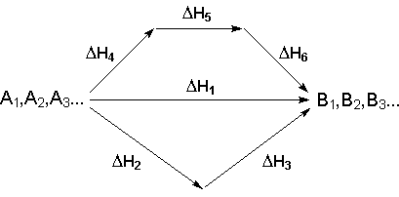
Согласно закону Гесса, тепловые эффекты всех реакций связаны следующим соотношением:

Slide 35
Следствия из закона Гесса
ΔН°р-ции=ΣΔН°_{обр}(кон.пр.) —ΣΔН°_{обр}(исх.в-в)
ΔН°р-ции=Σ ΔН°_{сгор}(исх.в-в) —Σ ΔН°_{сгор} (кон.пр)
В 1870 г. Лавуазье и Лаплас установили закон количество тепла, необходимое для разложения сложного вещества на более простые, равно количеству тепла, выделяющемуся при его образовании из простых веществ.
ΔН °_{прямой реакции} = –ΔН °_{обр. реакции}

Slide 36
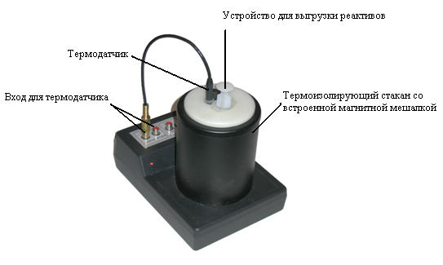
Рис. Калориметры:
а – электрокалориметр,
б – стеклянный калориметр:

Slide 37
Энтропия S – функция состояния, характеризующая меру неупорядоченности системы, неоднородности расположения и движения ее частиц
S = Q/Т Дж/моль·K

Slide 38
Энтропия
Величина энтропии зависит:
Sг > Sж > Sтв
Sграфита > S алмаза
T ↑ ⇒ S ↑
р ↑ ⇒ S ↓
Сложность системы
ΔS = Sкон — Sнач
ΔS°р-ции=ΣniS°кон.прод—ΣniS°исх.в-в

Slide 39
Стандартные энтальпии образования и стандартные энтропии некоторых веществ
Вещество и состояние | _{Δ} Hº_{обр., 298,15} кДж/моль | Sº_{, 298,15} Дж/(моль К)
CH4 (г.) метан | -74,85 | 186,27
C2H2 (г.) ацетилен | 226,75 | 200,82
C2H4 (г.) этилен | 52,30 | 219,45
C2H6 (г.) этан | -84,67 | 229,49
C3H4 (г.) пропадиен (аллен) | 192,13 | 243,93
C3H6 (г.) пропен | 20,41 | 266,94
C3H6 (г.) циклопропан | 53,30 | 237,44
C3H8 (г.) пропан | -103,85 | 269,91
C4H6 (г.) 1,2-бутадиен | 162,21 | 293,01
C4H6 (г.) 1,3-бутадиен (дивинил) | 110,16 | 278,74
C4H8 (г.) 2-метилпропен | -16,90 | 293,59
C4H8 (г.) циклобутан | 26,65 | 265,39
C4H10 (г.) бутан | -126,15 | 310,12

Slide 40
Для полной характеристики движения частиц в системе наряду с энергией и энтропией существует еще одна функция состояния - информация.
Информация (I) - мера организованности системы, т. е. упорядоченности расположения и движения ее частиц.

Slide 41
Физический смысл этого закона: за полученную информацию система платит уменьшением своей энтропии, поэтому получение системой любой информации всегда связано с возрастанием энтропии в окружающей среде.
ΔS + I = const
Живые организмы - это высокоупорядоченные системы, содержащие колоссальное количество информации и, соответственно, обедненные энтропией.

Slide 42
Одним из важных аспектов термодинамики является формулировка условий самопроизвольности протекания любых процессов.
Самопроизвольным, или спонтанным, является процесс, который совершается в системе без затраты работы извне и который уменьшает работоспособность системы после своего завершения.
Следовательно, самопроизвольно система может переходить только из менее устойчивого состояния в более устойчивое.

Slide 43
На основе первого закона термодинамики можно сформулировать один из важных принципов самопроизвольности протекания процессов в системе, заключающийся в стремлении системы к минимуму энергии за счет выделения энергии в окружающую среду.

Slide 44
На основе этого сформулирован
Второй закон термодинамики
Льюис
В любом необратимом процессе полная энтропия всех рассматриваемых тел возрастает
ΔS > 0
Ферми
В изолированных системах самопроизвольно могут совершаться только такие необратимые процессы, при которых энтропия системы возрастает, т. е. ΔS > 0.

Slide 45
5.Свободная энергия Гиббса. Экзэргонические и эндэргонические процессы.

Slide 46
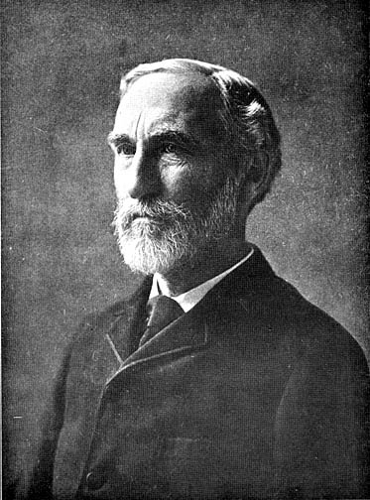
Свободная энергия
Гиббса (G кДж/моль)
В качестве критерия самопроизвольности процессов ввели функцию состояния, которая учитывает влияние обоих факторов.
Энергия Гиббса является обобщенной термодинамической функцией состояния системы, учитывающей энергетику и неупорядоченность системы при изобарно-изотермических условиях.
Дж. Гиббс
(1839-1903)
ΔG = ΔH - TΔS
Энергию Гиббса называют также изобарно-изотермическим потенциалом или свободной энергией.
Как и для других функций состояния, для свободной
энергии важно не абсолютное значение функции,
а ее изменение в ходе процесса.

Slide 47
Стандартные энтальпии образования, стандартные энтропии и стандартные энергии Гиббса некоторых веществ
Вещество и состояние | _{Δ} Hº_{обр., 298,15} кДж/моль | _{Δ}Gº_{обр., 298,15} кДж/моль | Sº_{, 298,15} Дж/(моль К)
CH4 (г.) метан | -74,85 | -50,85 | 186,27
C2H2 (г.) ацетилен | 226,75 | 209,21 | 200,82
C2H4 (г.) этилен | 52,30 | 68,14 | 219,45
C2H6 (г.) этан | -84,67 | -32,93 | 229,49
C3H4 (г.) пропадиен (аллен) | 192,13 | 202,36 | 243,93
C3H6 (г.) пропен | 20,41 | 62,70 | 266,94
C3H6 (г.) циклопропан | 53,30 | 104,38 | 237,44
C3H8 (г.) пропан | -103,85 | -23,53 | 269,91
C4H6 (г.) 1,2-бутадиен | 162,21 | 198,44 | 293,01
C4H6 (г.) 1,3-бутадиен (дивинил) | 110,16 | 150,64 | 278,74
C4H8 (г.) 1-бутен | -0,13 | 71,26 | 305,60
C4H8 (г.) 2-бутен, цис- | -6,99 | 65,82 | 300,83
C4H8 (г.) 2-бутен, транс- | -11,17 | 62,94 | 296,48
C4H8 (г.) 2-метилпропен | -16,90 | 58,07 | 293,59
C4H8 (г.) циклобутан | 26,65 | 110,03 | 265,39
C4H10 (г.) бутан | -126,15 | -17,19 | 310,12

Slide 48
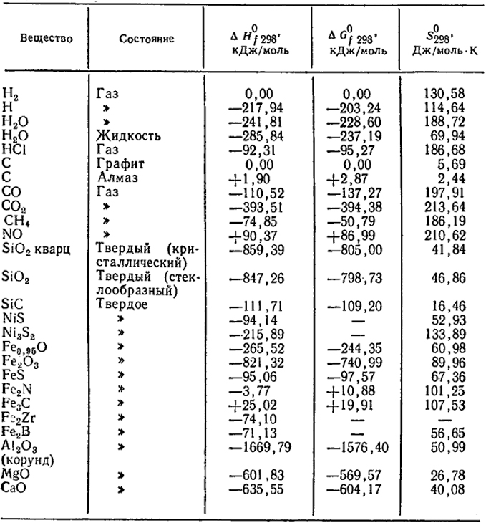
Термодинамические константы некоторых веществ

Slide 49
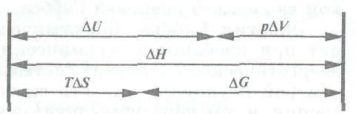
Соотношение между изменениями важнейших термодинамических параметров и функций, описывающими химические и биохимические процессы при р, Т = const, представлено на схеме:

Slide 50
Третий закон термодинамики
(определение Гиббса)
для любых систем формулируется следующим образом:
В системе при постоянной температуре и давлении самопроизвольно могут совершаться только такие процессы, в результате которых энергия Гиббса уменьшается, т. е. ΔG_{кон} < ΔG_{нач}, или ΔG < 0.
В состоянии равновесия свободная энергия системы не меняется
G = const, ΔG = 0

Slide 51
Факторы, определяющие ход процесса
ΔG = ΔH - TΔS
ΔН
ΔS
Возможность самопроизвольного процесса
-
+
Возможен при любой температуре
-
-
Возможен при низких температурах
+
+
Возможен при высоких температурах
+
-
Процесс невозможен

Slide 52
Биохимические реакции, сопровождающиеся уменьшением энергии Гиббса называют экзэргоническими реакциями, они могут совершаться самопроизвольно.
Если в течение экзэргонической реакции энергия Гиббса только понижается, то такая реакция протекает в данных условиях самопроизвольно и необратимо.
Эндэргонические реакции требуют подвода энергии, так как ΔG_{P} > 0.

Slide 53
Биохимические процессы:
Экзэргонические ΔG < 0
Эндэргонические ΔG > 0

Slide 54
Сопряжение экзэргонических
и эндэргонических процессов в организме
В биологических системах термодинамически невыгодные (эндэргонические) реакции могут протекать лишь за счёт энергии экзэргонических реакций.
Такие реакции называют энергетически сопряжёнными.
Многие из этих реакций происходят при участии аденозинтрифосфата (АТФ), играющего роль сопрягающего фактора.

Slide 55
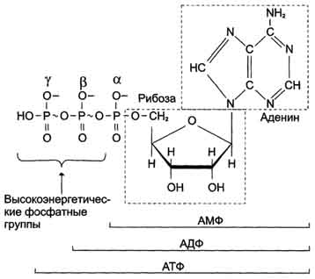
Рис. Аденозинтрифосфорная кислота (АТФ)
В молекуле АТФ две высокоэнергетические (макроэргические) связи β и γ, они обозначены на рисунке знаком ~ (тильда).

Slide 56
В живых организмах существует целая группа органических фосфатов, гидролиз которых приводит к освобождению большого количества свободной энергии. Такие соединения называют высокоэнергетическими фосфатами.
Соединение | Продукты реакции | - ΔG⁰', кДж/моль
Фосфоенолпируват | Пируват + Н₃РО₄ | 61,86
1 ,3-Бисфосфоглицерат | 3-фосфоглицерат + Н₃РО₄ | 54,34
Карбамоилфосфат | Карбамат + Н₃РО₄ | 51,83
Креатинфосфат | Креатин + Н₃РО₄ | 43,05
Ацетилфосфат | Уксусная кислота + Н₃РО₄ | 43,05
АТФ | АДФ + Н₃РО₄ | 30,51
АДФ | АМФ + Н₃РО₄ | 27,59
Дифосфат(Н₄Р₂О₇) | 2 Н₃РО₄ | 27,59
Глюкозо- 1 -фосфат | Глюкоза + Н₃РО₄ | 20,90
Фруктозо-6-фосфат | Фруктоза + Н₃РО₄ | 15,88
Глюкозо-6-фосфат | Глюкоза + Н₃РО₄ | 13,79
Глицеролфосфат | Глицерин + Н₃РО₄ | 8,36

Slide 57
фосфорилирование глюкозы
Реакция фосфорилирования глюкозы свободным фосфатом с образованием глюкозо-6-фосфата является эндэргонической:
Глюкоза + Н₃РО₄ → Глюкозо-6-фосфат + Н₂О (ΔG = +13,8 кДж/моль).
Для протекания такой реакции в сторону образования глюкозо-6-фосфата необходимо её сопряжение с другой реакцией, величина свободной энергии которой больше, чем требуется для фосфорилирования глюкозы.
(2) АТФ → АДФ + Н₃РО₄ (ΔG = -30,5 кДж/моль).
При сопряжении процессов (1) и (2) в реакции, катализируемой гексокиназой, фосфорилирование глюкозы легко протекает в физиологических условиях; равновесие реакции сильно сдвинуто вправо, и она практически необратима:
(3) Глюкоза + АТФ → Глюкозо-6-фосфат + АДФ (ΔG = -16,7 кДж/моль).

Slide 58
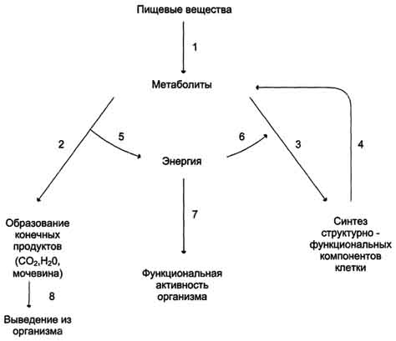
Рис. Общая схема обмена веществ и энергии
1 - пищеварение; 2 - катаболизм; 3 - анаболизм;
4 - распад структурно-функциональных компонентов клеток;
5 - экзэргонические реакции; 6,7 - эндэргонические реакции;
8 - выведение из организма.

Slide 59
Задача
На основании ∆Н°₂₉₈ и S°₂₉₈ соответствующих веществ вычислить ΔG°_{298(реак)} и определить возможность протекания реакции
C₂H₄(г)+3O₂(г)=2CO₂(г)+2H₂O(ж).
∆Н°₂₉₈(кДж/моль) для О₂=0; C₂H₄=52,28; CO₂= −393,51; H₂O(ж)= −285,84; S°₂₉₈(Дж/(моль⋅К) для O₂=205,03; C₂H₄=219,4; CO₂ = 213,6; H₂O(ж) = 69,96.

Slide 60
Спасибо за внимание!

